Slide 1
前缀和
信智学院 陈琰宏

Slide 2
教学内容
01
一维前缀和
02
二维前缀和
03

Slide 3
1 [1058] 前缀和
输入一个长度为 n 的整数序列。接下来再输入 m 个询问，每个询问输入一对 l,r。
对于每个询问，输出原序列中从第 l 个数到第 r 个数的和。
输入
第一行包含两个整数 n 和 m。第二行包含 n 个整数，表示整数数列。
接下来 m 行，每行包含两个整数 ll和 r，表示一个询问的区间范围。
1≤l≤r≤n,1≤n,m≤100000 −1000≤数列中元素的值≤1000
输出共 m 行，每行输出一个询问的结果。
样例输入
5 3
2 1 3 6 4
1 2
1 3
2 4
样例输出
3
6
10

Slide 4
具体做法：
首先做一个预处理，定义一个sum[]数组，sum[i]代表a数组中前i个数的和。
求前缀和运算：
const int N=1e5+10;
int sum[N],a[N]; //sum[i]=a[1]+a[2]+a[3].....a[i];
for(int i=1;i<=n;i++)
{
sum[i]=sum[i-1]+a[i];
}

Slide 5
对于每次查询，只需执行sum[r]-sum[l-1] ，时间复杂度为O(1)
sum[r] =a[1]+a[2]+a[3]+a[l-1]+a[l]+a[l+1]......a[r];
sum[l-1]=a[1]+a[2]+a[3]+a[l-1];
sum[r]-sum[l-1]=a[l]+a[l+1]+......+a[r];

Slide 6
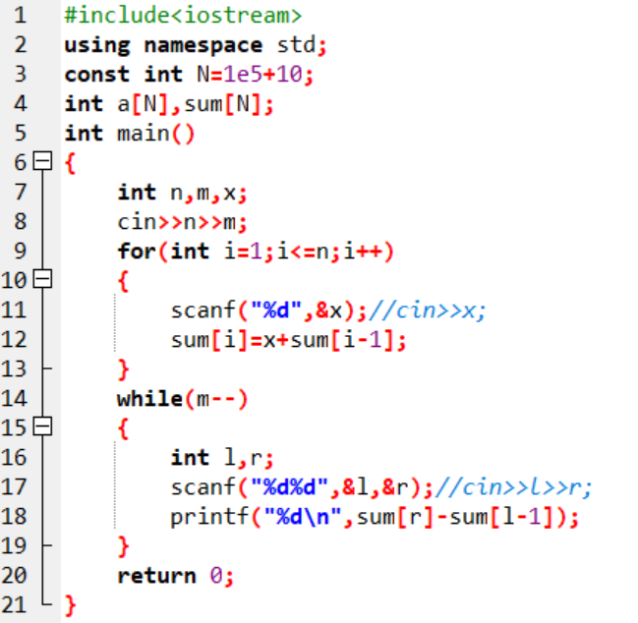

Slide 7
2 [8211] 子序列总和为 7 的倍数
农夫约翰的 N 头牛排成一排。每头奶牛都有一个不同的整数编号，因此约翰可以区分它们。
约翰想为一组连续的奶牛拍照，但是，由于童年创伤事件涉及数字 1…6，所以，这一组奶牛的整数编号加起来需要等于 7 的倍数。请帮助约翰确定他可以拍摄的最大奶牛数量。
输入第一行包含整数 N。接下来 N 行，包含 N 头奶牛的编号。
输出满足条件的最大的一组连续奶牛的数量。
如果不存在这样一组连续的奶牛，则输出 0。
数据范围1≤N≤50000,奶牛编号范围 [0,10⁶]​

Slide 8
分析
题意可以简化为：给你n个数，分别是a[1],a[2],...,a[n]。求一个最长的区间[x,y]，使得区间中的数(a[x],a[x+1],a[x+2],...,a[y-1],a[y])的和能被7整除。输出区间长度。若没有符合要求的区间，输出0。
7
3
5
1
6
2
14
10
5
如样例所示，5+1+6+2+14=27，能被7整除，长度为5

Slide 9
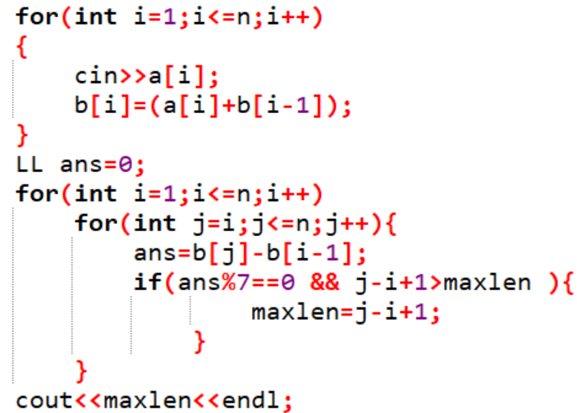
分析
O(n²) 超时
这个题肯定不能直接模拟，暴力枚举端点，时间复杂度为0(n³),即 50000³，必然超时。
此时，就该想到了求区间和的核武器：“前缀和” 。我们只要先预处理前缀和，然后用 前缀和b[r]-b[l-1] 就是区间和，这样只要再拿他 mod 7 就可以判断.
 | 1 | 2 | 3 | 4 | 5 | 6 | 7
a[i] | 3 | 5 | 1 | 6 | 2 | 14 | 10
s[i] | 3 | 8 | 9 | 15 | 17 | 31 | 41

Slide 10
分析
s[i]表示[1,i]的前缀和，[l,r]的和就可以拆成s[r]-s[l-1]，当s[r]和s[l-1]模7相同时，区间就能被7整除，求出前缀和每个余数对应的最小的l-1和最大的r从而算出最长区间长度，可以边读入边记录。端点模7为0到6的最长区间长度的最大值就是答案，注意判断区间是否存在 用滚动数组，时间O(n).
 | 1 | 2 | 3 | 4 | 5 | 6 | 7
a[i] | 3 | 5 | 1 | 6 | 2 | 14 | 10
s[i] | 3 | 8 | 9 | 15 | 17 | 31 | 41
mod 7 | 3 | 1 | 2 | 1 | 3 | 3 | 6
余数 | 0 | 1 | 2 | 3 | 4 | 5 | 6
l[i] | -1 | 2 | 3 | 1 | -1 | -1 | 7
r[i] | -1 | 4 | 3 | 6 | -1 | -1 | 7

Slide 11
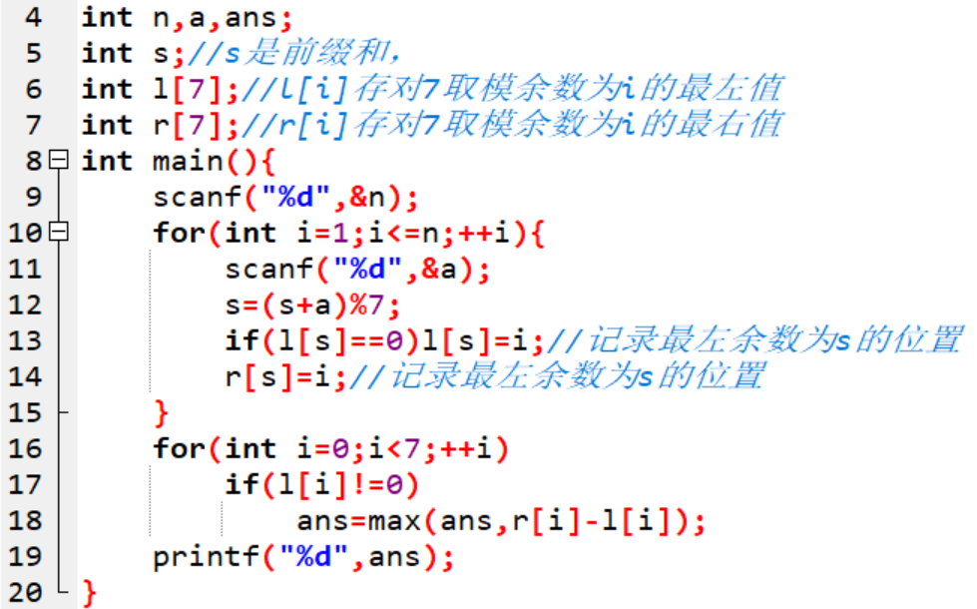
分析

Slide 12
2 [1156] 子矩阵的和
输入一个 n 行 m 列的整数矩阵，再输入 q 个询问，每个询问包含四个整数 x1,y1,x2,y2，表示一个子矩阵的左上角坐标和右下角坐标。
对于每个询问输出子矩阵中所有数的和。
输入第一行包含三个整数 n，m，q；接下来 n 行，每行包含 m 个整数，表示整数矩阵。接下来 q 行，每行包含四个整数 x1,y1,x2,y2，表示一组询问。
数据范围
1≤n,m≤1000 1≤q≤200000,
−1000≤矩阵内元素的值≤1000
输出输出格式 共 q 行，每行输出一个询问的结果。

Slide 13
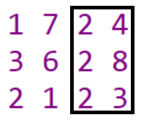
2 [1156] 子矩阵的和
样例输入
3 4 3
1 7 2 4
3 6 2 8
2 1 2 3
1 1 2 2
2 1 3 4
1 3 3 4
样例输出
17
27
21
1 1 2 2
17
2 1 3 4
27
1 3 3 4
21

Slide 14
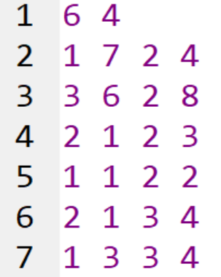
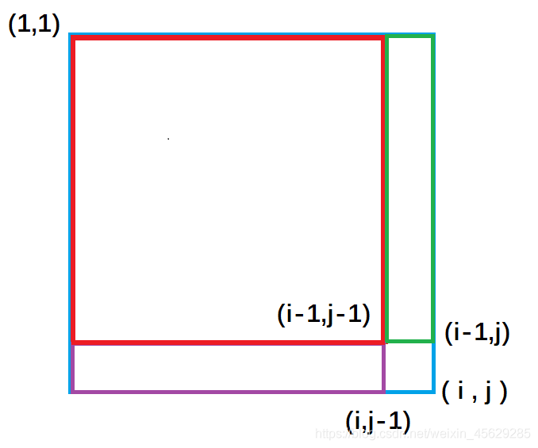
2 [1156] 子矩阵的和

Slide 15
紫色面积是指(1,1)左上角到(i,j-1)右下角的矩形面积,
绿色面积是指(1,1)左上角到(i-1, j )右下角的矩形面积。每一个颜色的矩形面积都代表了它所包围元素的和。

Slide 16
二维前缀和预处理公式
s[i][j]=s[i-1][j]+s[i][j-1]+a[i][j]-s[i-1][j-1]
s[i][j] 整个外围蓝色矩形面积
s[i-1][j] 绿色面积
s[i][j-1] 紫色面积
s[i-1][j-1] 重复加的红色的面积
a[i][j] 小方块的面积;

Slide 17
二维前缀和公式
以(x1, y1)为左上角，(x2, y2)为右下角的子矩阵的和为：
= s[x2,y2]-s[x1-1,y2]-s[x2,y1-1]+s[x1-1,y1-1]

Slide 18
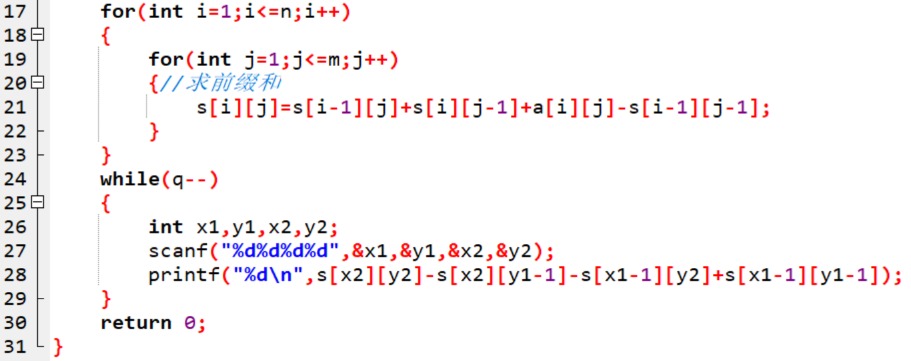
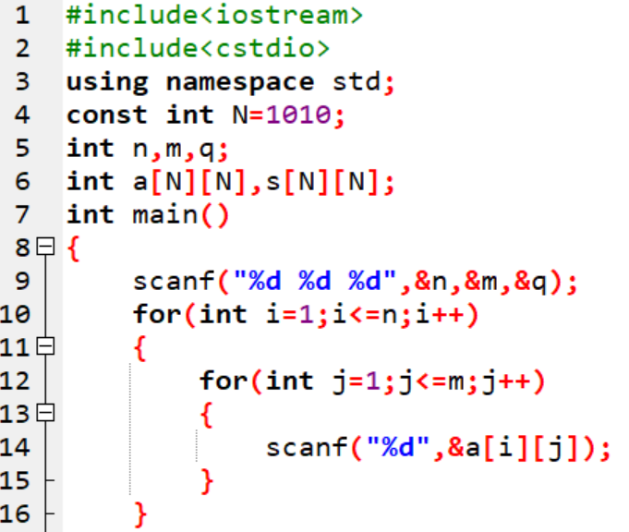
2 [1156] 子矩阵的和代码

Slide 19
[2834] 最大子矩阵
已知矩阵的大小定义为矩阵中所有元素的和。给定一个矩阵，你的任务是找到最大的非空(大小至少是1 * 1)子矩阵（N≤100）。
如下4 * 4的矩阵 最大子矩阵是
0 -2 -7 0 9 2
9 2 -6 2 -4 1
-4 1 -4 1 -1 8
-1 8 0 -2
输出最大子矩阵的大小。

Slide 20
[2834] 最大子矩阵
输入是一个N*N的矩阵。输入的第一行给出N(0<N≤100)。再后面的若干行中，依次(首先从左到右给出第一行的N个整数，再从左到右给出第二行的N个整数……)给出矩阵中的N²个整数，整数之间由空白字符分隔(空格或者空行)。已知矩阵中整数的范围都在[-127,127]。

Slide 21
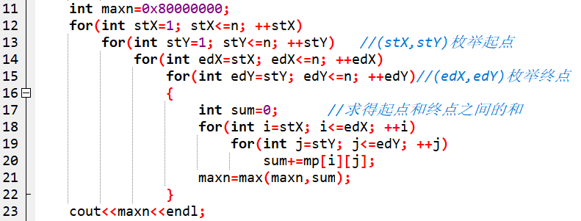
分析一
样例输入：
4
0 -2 -7 0
9 2 -6 2
-4 1 -4 1
-1 8 0 -2
根据问题描述可知，我们可以找一个起点（stX,stY）和一个终点(edX,edY)，stX<=edX, stY<=edY，然后遍历起点到终点之间的所有数，并把它们加起来。
依次比较所有和的大小，求得其中的最大值并输出。
样例输出：
15
0(n⁶)

Slide 22
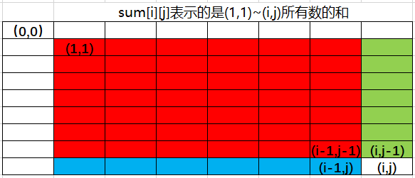
分析二
考虑怎么优化？那么这边需要引入一个优化点：前缀和。

Slide 23
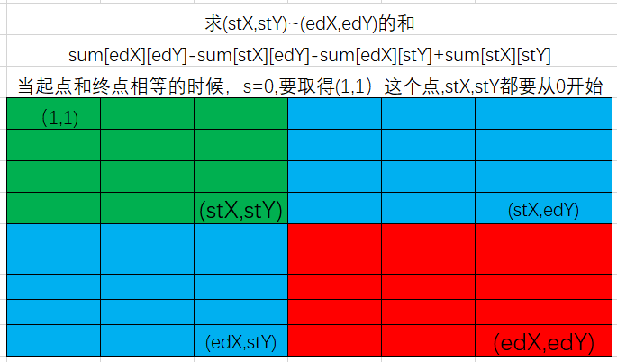
分析二
0(n⁴)
0(10⁸)

Slide 24
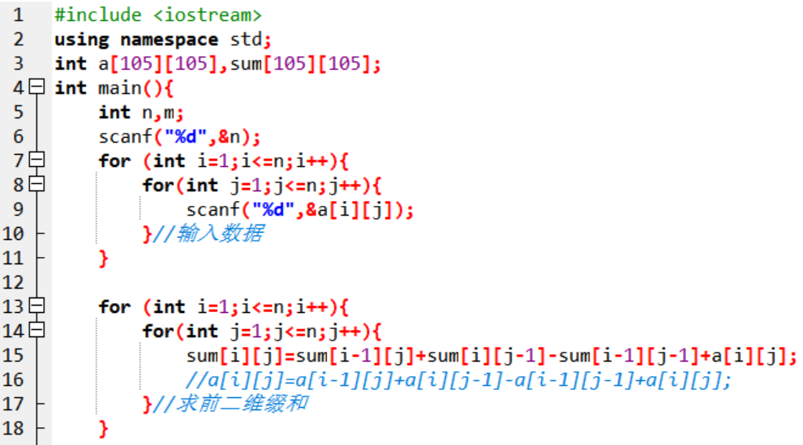

Slide 25
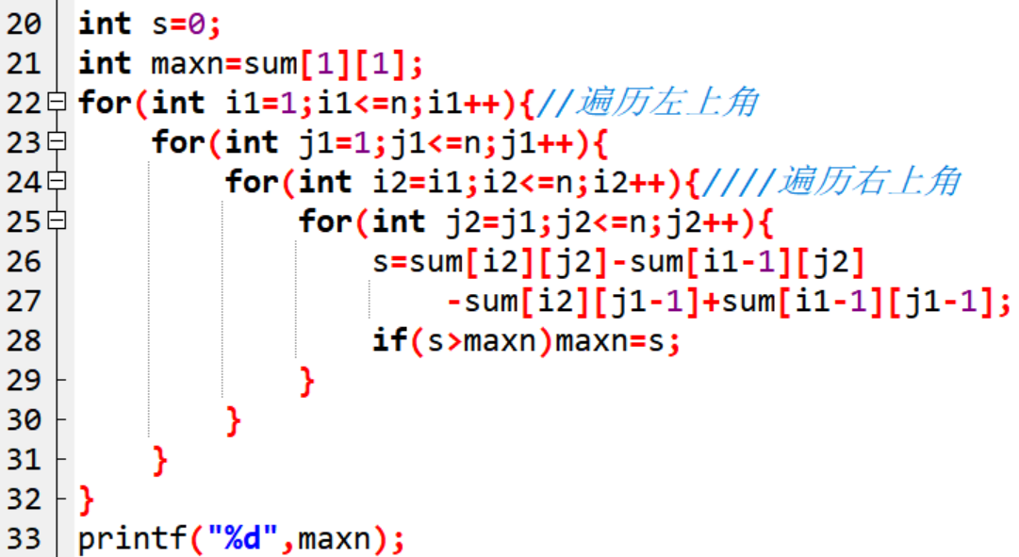
0(n⁴)

Slide 26
思考
如果n的最大值改为500？怎么处理
0(n⁴)
0(10⁸)

Slide 27
思考
如果n的最大值改为500？怎么处理
0(n⁴)
0(10¹⁰)

Slide 28
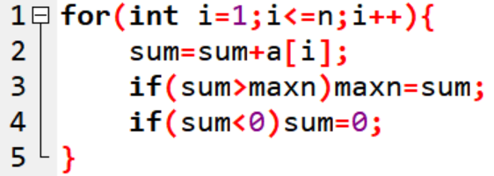
分析三：如何进一步优化？
考虑一维数组的最大连续字段和。
a[i] | 2 | -5 | 3 | 9 | -10 | 6 | -6 | 3 | 10
dp[i] | 2 | -3 | 3 | 12 | 2 | 8 | 2 | 5 | 15
dp[i]=max(dp[i-1]+a[i],a[i])
0 | -2 | -7 | 0
9 | 2 | -6 | 2
-4 | 1 | -4 | 1
-1 | 8 | 0 | -2
列元素相加
4 | 9 | -17 | 1

Slide 29
sum[i][j]表示 前i行的和 sum[i][j]=num[1][j]+num[2][j]+...+num[i][j]
0 | -2 | -7 | 0
9 | 2 | -6 | 2
-4 | 1 | -4 | 1
-1 | 8 | 0 | -2
0 | -2 | -7 | 0
0 | -2 | -7 | 0
9 0 -13 2
5 1 -17 3
4 9 -17 1
原始数组num[i][j]
前缀数组dp[i][j]

Slide 30
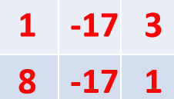
计算sum[i][j]
0 | -2 | -7 | 0
9 | 2 | -6 | 2
-4 | 1 | -4 | 1
-1 | 8 | 0 | -2
sum[1][j]
sum[2][j]
sum[3][j]
sum[4][j]
0 | -2 | -7 | 0
9 0 -13 2
5 1 -17 3
4 9 -17 1
=sum[3][j]-sum[1][j] j∈[1,4]
=sum[4][j]-sum[2][j] j∈[2,4]

Slide 31
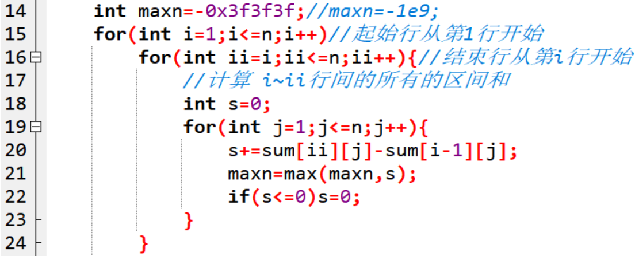
计算sum[i][j]
=sum[4][j]-sum[2][j] j∈[2,4]

Slide 32
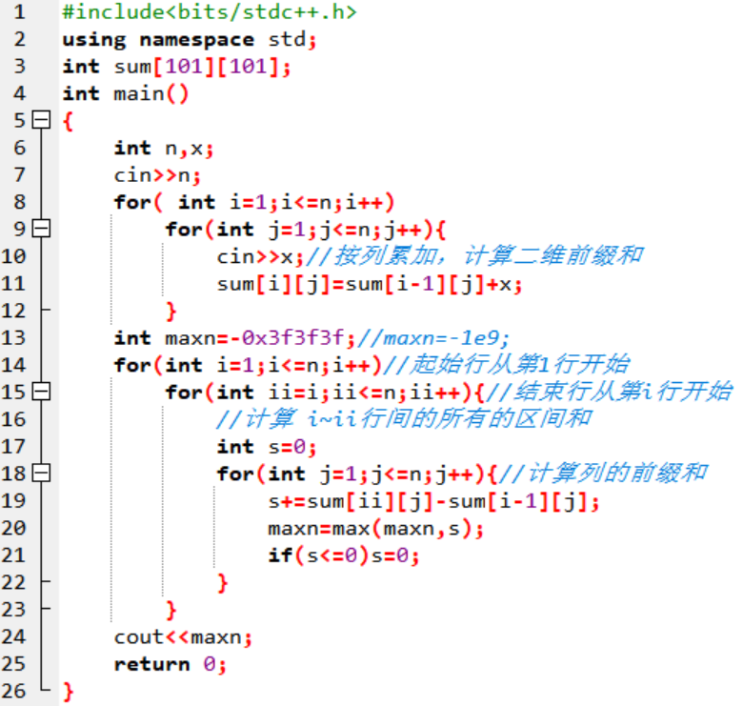

Slide 33
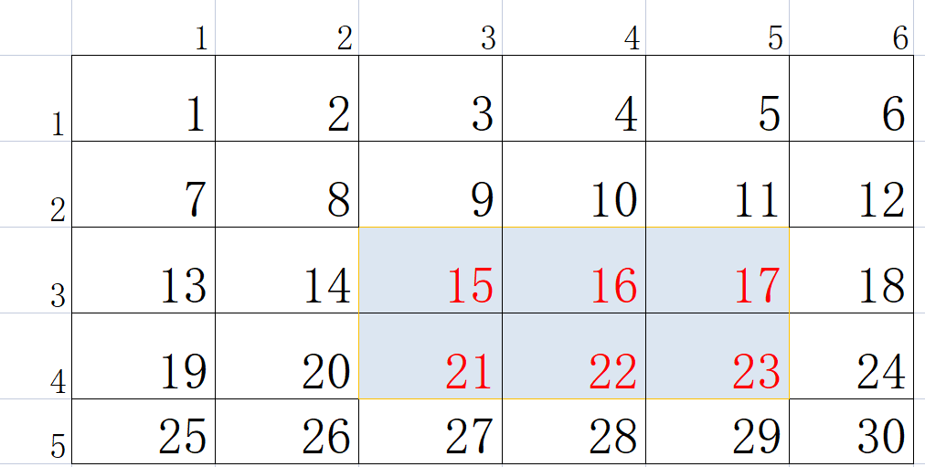
重新再分析
常规求标红的区域和=s[4][5]-s[4][2]-s[2][5]+s[2][2]

Slide 34
换行角度再分析
常规求标红的区域和=s[4][5]-s[4][2]-s[2][5]+s[2][2]

Slide 35
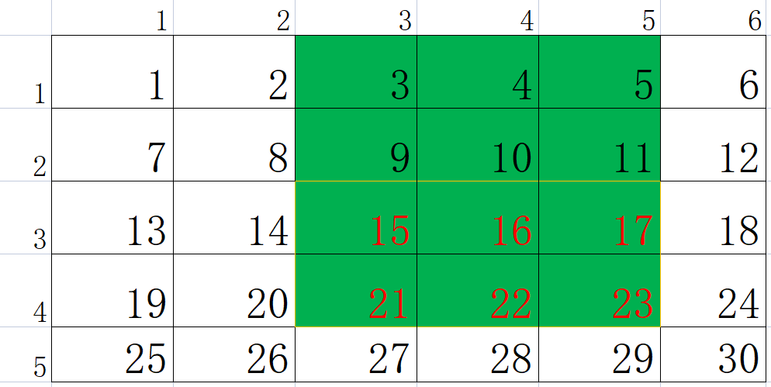
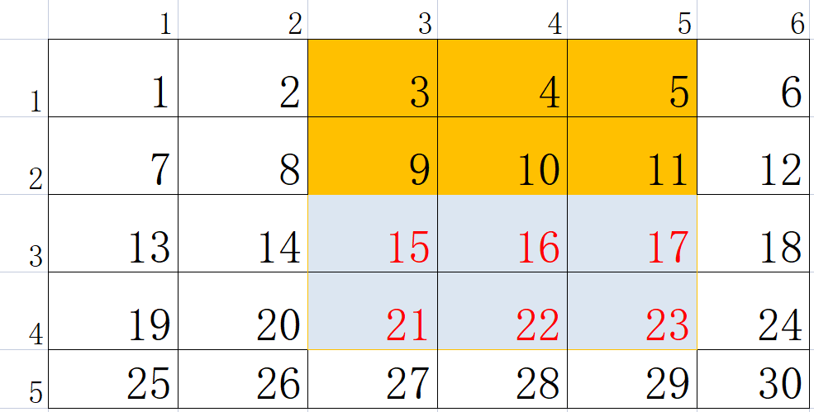
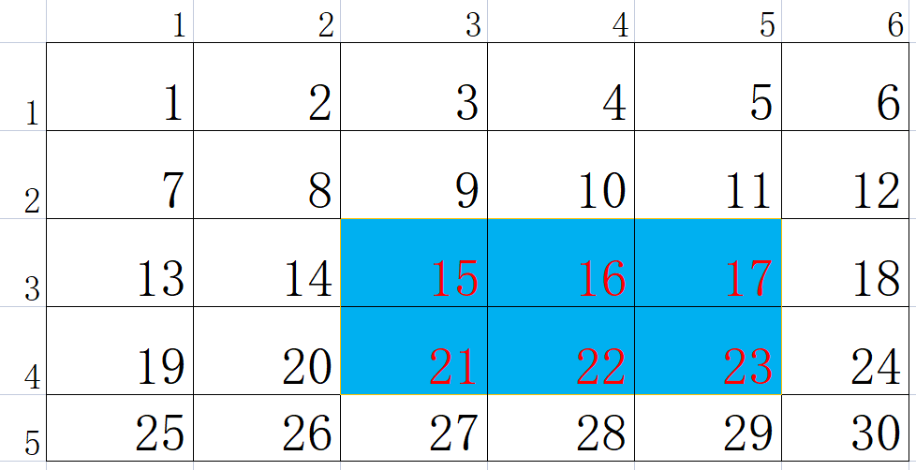
绿色部分为s[4][5]-s[4][2]
黄色部分为s[2][5]-s[2][2]
蓝色色部分=绿色部分-黄色部分
=（s[4][5]-s[4][2]）-（s[2][5]-s[2][2]）

Slide 36
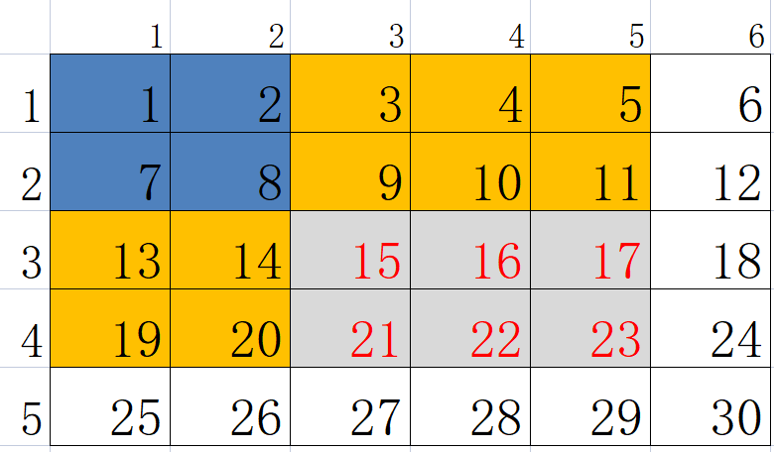
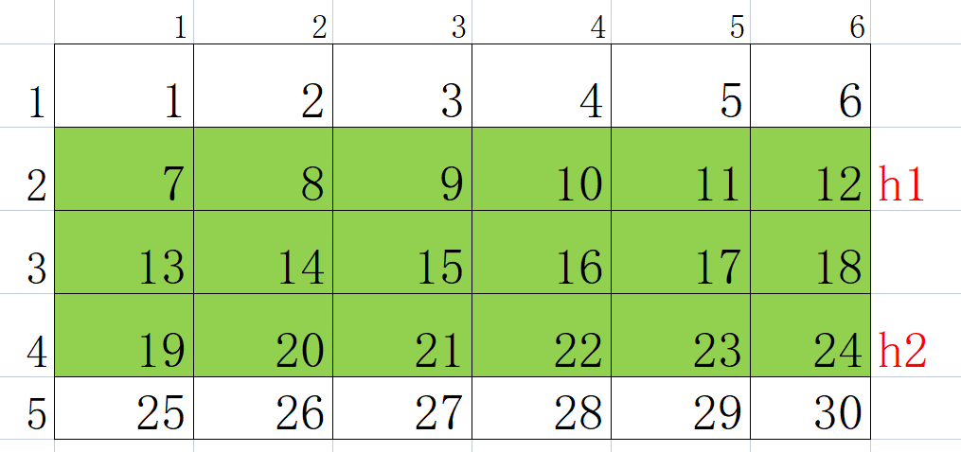
4个循环
枚举h1
枚举h2
枚举h2

Slide 37
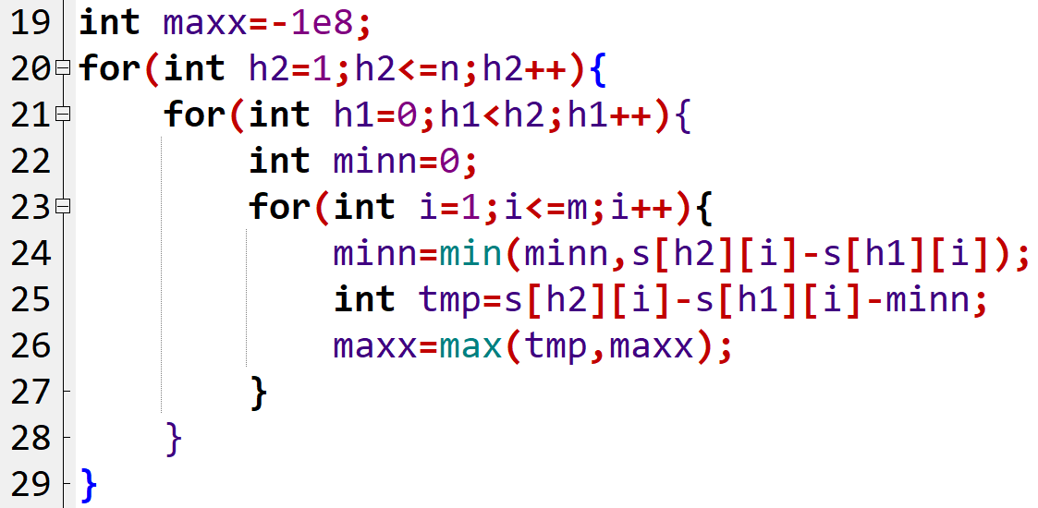
枚举h1
枚举h2
枚举i

Slide 38
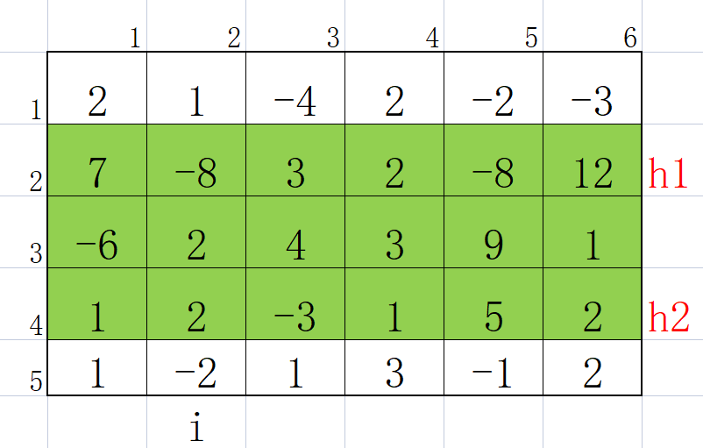
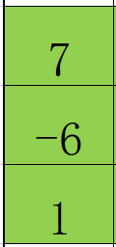
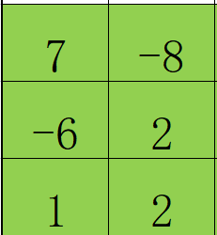
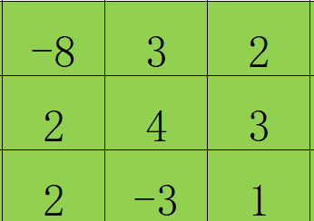
三个循环解决方法2（1）
如图所示，如果想求第h1行，和第h2行间的所有区域组合，可以如何更有效的求呢？

Slide 39
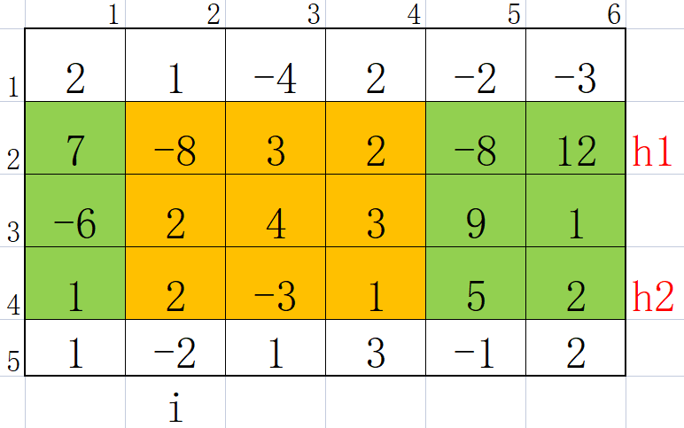
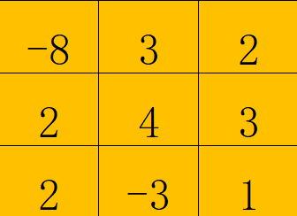
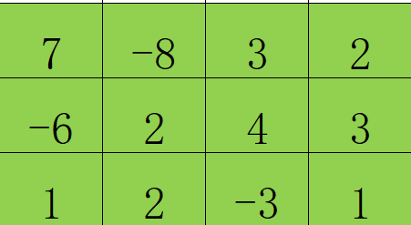
三个循环解决方法2（2）
如图所示，如果想求第h1行，和第h2行间的所有区域组合，可以如何更有效的求呢？
=
-

Slide 40
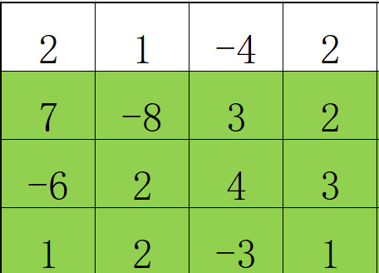
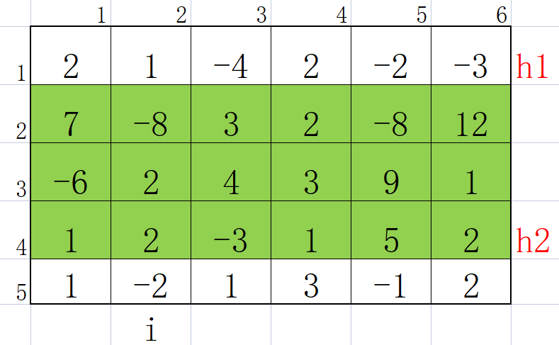
三个循环解决方法2（3）
s[h2][i]
s[h2][i]-s[h1][i]
=
-

Slide 41
三个循环解决方法2（3）
如果想求第h1行~第h2行间的所有区域组合中，区间和最大的区域是哪个？该如何求？

Slide 45
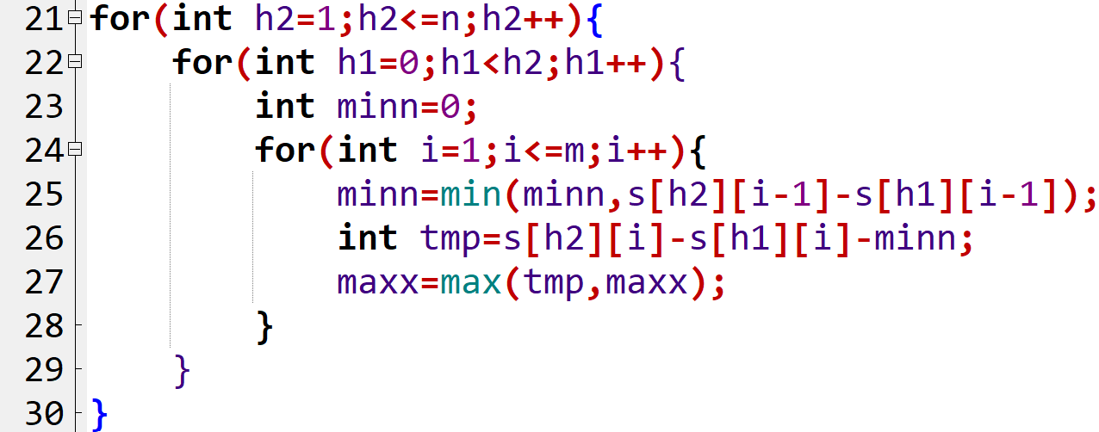

Slide 49
[3346] 子矩阵
给出如下定义：
子矩阵：从一个矩阵当中选取某些行和某些列交叉位置所组成的新矩阵（保持行与列的相对顺序）被称为原矩阵的一个子矩阵。
相邻的元素：矩阵中的某个元素与其上下左右四个元素（如果存在的话）是相邻的。
矩阵的分值：矩阵中每一对相邻元素之差的绝对值之和。
本题任务：给定一个 n 行 m 列的正整数矩阵，请你从这个矩阵中选出一个 r 行 c列的子矩阵，使得这个子矩阵的分值最小，并输出这个分值。
输入第一行包含用空格隔开的四个整数 n, m, r, c，用来表示问题描述中那个 n 行 m 列的矩阵。输出一个整数，表示满足题目描述的子矩阵的最小分值。
对于100% 的数据，1≤n≤16 , 1≤m≤16 ，矩阵中的每个元素1≤a(i,j)≤1,000 , 1≤r≤n , 1≤c≤m 。

Slide 50
样例理解
n=5,m=5 r=2,c=3
5 5 2 3
9 3 3 3 9
9 4 8 7 4
1 7 4 6 6
6 8 5 6 9
7 4 5 6 1
9
9
9
3
3
3
3
3
3
3
3
3
9
9
9
9
9
9
4
4
4
8
8
8
7
7
7
4
4
4
1
1
1
7
7
7
4
4
4
6
6
6
6
6
6
分数：20
6
6
6
8
8
8
5
5
5
6
6
6
9
9
9
7
7
7
4
4
4
5
5
5
6
6
6
1
1
1
分数：6

Slide 51
分析
对于100% 的数据，1≤n≤16 , 1≤m≤16
这数据量是在侮辱我么？？？
暴力求解！！！
超时！

Slide 52
分析：为什么超时
n=5,m=5 r=2,c=3
9
3
3
3
9
9
4
8
7
4
1
7
4
6
6
6
8
5
6
9
7
4
5
6
1
每个矩阵内部求和：2*3=6
总时间复杂度：10*10*6

Slide 53
最坏情况下复杂度
n=16,m=16
r=8,c=8
r=?,c=?
$${C_{max}(}_{16}^{?})$$
=12870
复杂度=12870*12870*8*8=10¹⁰

Slide 54
求出符合要求的行

Slide 55
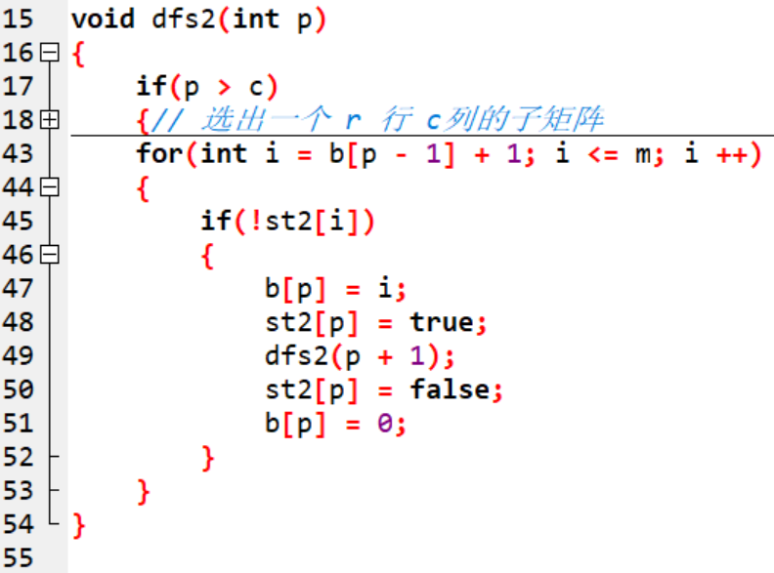
求出符合要求的列

Slide 56
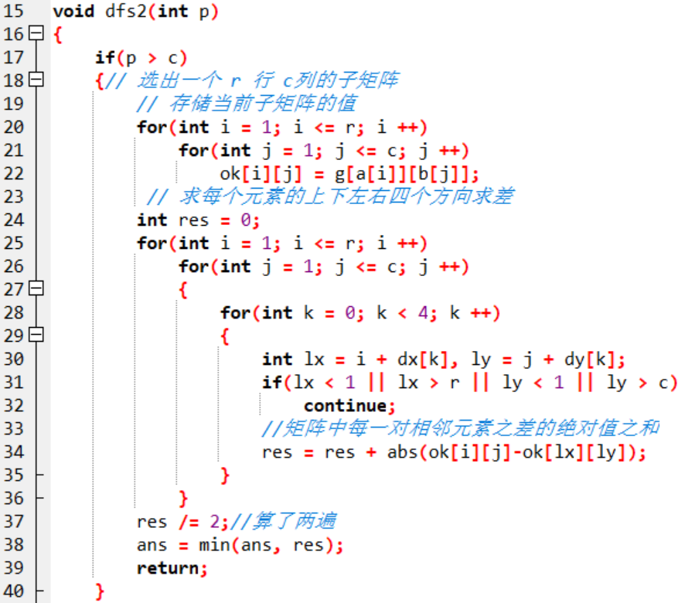
求出当前状态下的 矩阵的分值

Slide 57
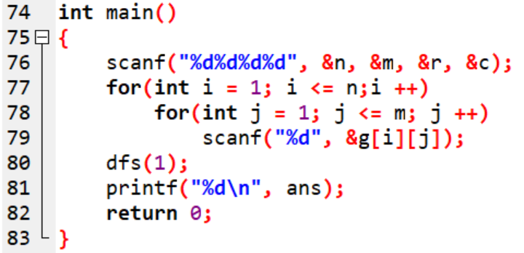
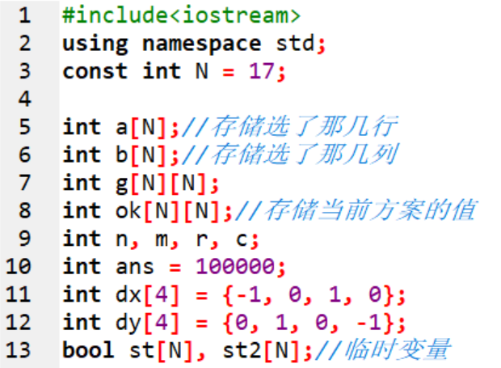
主函数

Slide 58
超时，约50分
搜索不行就DP
怎么DP?

Slide 59
思考DP模型
假设全枚举行，当选定的行固定时，问题变成：
给定一个长度为 m 的序列，从中选出一个长度为 c 的子序列。序列中的每个元素均有一个分值，且任意相邻两个被选出的元素，也会产生一个分值。问题转化为如何选择子序列可使分值之和最小。这是一个经典的序列DP模型。
状态表示：f[i][j]表示在前i列中选j列，且第i列被选的所有方案中的分值之和的最小值(所有以第i个数结尾，且长度为j的子序列的最小值)

Slide 60
思考DP模型
f[i][j]表示所有以第i个数结尾，且长度为j的子序列的分值之和的最小值。
f[4][3]
f[5][3]
9
2
4
8
3
f[4][3]=min(7+6, 5+4,2+4)=6
9
2
8
9
4
8
2
4
8
f[5][3]=min(f[4][2]+8-3,
f[3][2]+4-3,
f[2][2]+2-3)
f[i][j]=f[k][j-1]+(a[i]-a[k])

Slide 61
思考DP模型
f[i][j]表示所有以第i个数结尾，且长度为j的子序列的分值之和的最小值。
f[i][j]=min(f[i][j],f[k][j-1]+cost())
状态转移：以倒数第二个数是哪个数为依据，将f[i][j]所代表的集合分成若干类，则倒数第二个数是第k个数的所有子序列的最小分值是 f[k][j - 1] + cost()，其中cost是在序列末尾加上第i个数所产生的分值。

Slide 62
计算 cost()
代价分两部分，横向代价和纵向代价
rw[i][j]
i
j
i
9
3
3
3
9
j
1 2 3 4 5
9
4
8
7
4
1
2
3
4
5
1
7
4
6
6
15
6
8
5
6
9
11
4
7
4
5
6
1
12
3
3
14
7
2
3
8
11
10
12
11
cw[]:
Notes:
cw表示横向代价，选了1、3、5行 14=（9-1）+（6-1）+（7-1）=14
rw[i][j]表示纵向代价，列与列代价 12=（9-3）+（6-4）+（5-1）

Slide 63
状态转移方程
9
3
3
3
9
9
4
8
7
4
cw[i]
DP[i][j]
1
7
4
6
6
rw[k][j-1]
6
8
5
6
9
7
4
5
6
1
1
0-31
9
1
0
0
0

Slide 64
状态转移方程
m=5 c=3
f[i][j]
=
min { f[k][j-1]+rw[k][i] }+cw[i]
j-1≤k≤i-1
9
3
3
3
9
j \ i | 1 | 2 | 3 | 4 | 5
1
2 | X
3 | X | X
4 | X | X | X
5 | X | X | X | X
j \ i | 1 | 2 | 3 | 4 | 5
1 | X | X | X | X | X
2 | 15 | X | X | X | X
3 | 11 | 4 | X | X | X
4 | 12 | 3 | 3 | X | X
5 | 11 | 10 | 12 | 11 | X
1
7
4
6
6
14
7
2
3
8
7
4
5
6
1
36
13
8
22
42
19
27
X
X
14
7
2
3
8
X

Slide 65
状态转移方程
f[i][j] = min(f[i][j], f[k][j - 1] + cw[i] + rw[k][i]);
f[i][j] = min(f[i][j], f[k][j - 1] + rw[k][i])+cw[i];
cw[i]:第i列本身的代价,行固定，所以行的代价不变
rw[k][i]：第k列与第i列的代价

Slide 66
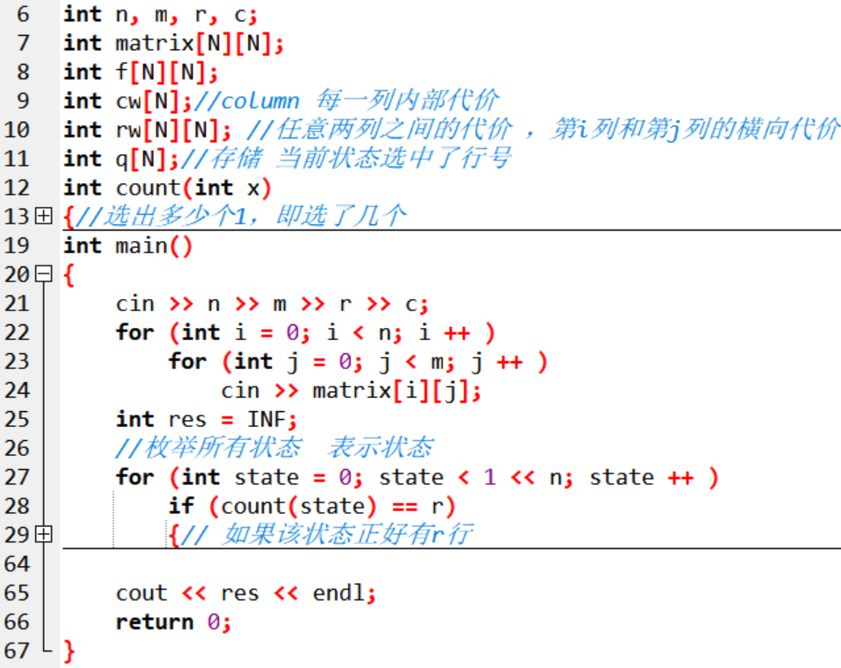

Slide 67
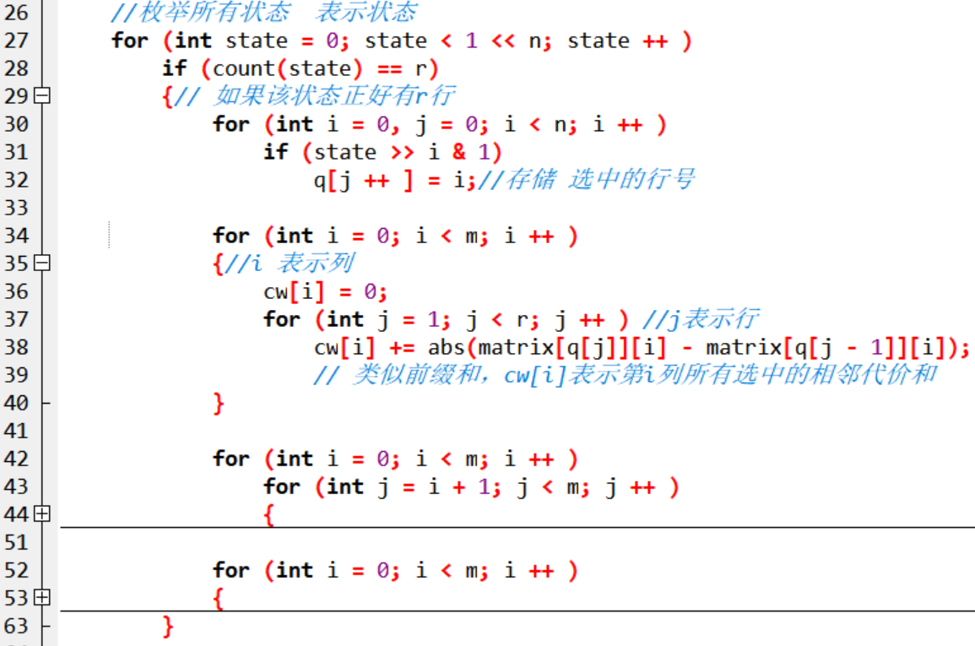

Slide 68
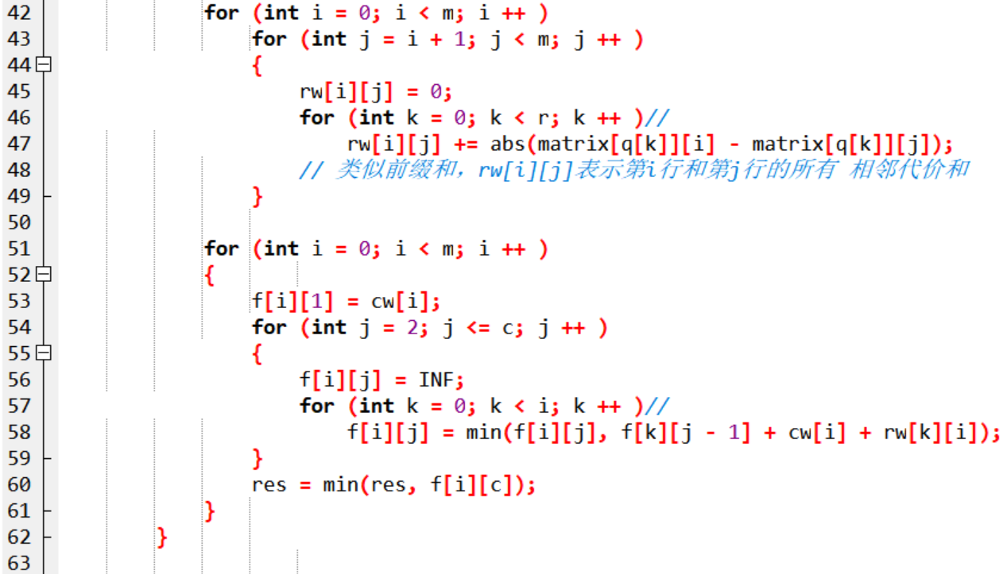

Slide 70
差分
差分可以看成前缀和的逆运算。
差分数组：
首先给定一个原数组a：a[1], a[2], a[3]....... a[n];
然后我们构造一个数组b ：b[1] ,b[2] , b[3]... b[i];
使得 a[i] = b[1] + b[2 ]+ b[3] + .... + b[i]
也就是说，a数组是b数组的前缀和数组，反过来我们把b数组叫做a数组的差分数组。换句话说，每一个a[i]都是b数组中从头开始的一段区间和。

Slide 71
如何构造差分b数组？
最为直接的方法如下：
a[0]= 0;
b[1] = a[1] - a[0];
b[2] = a[2] - a[1];
b[3] = a[3] - a[2];
........
b[n] = a[n] - a[n-1];
我们只要有b数组，通过前缀和运算，就可以在O(n) 的时间内得到a数组 。

Slide 72
[1163] 差分
输入一个长度为 n 的整数序列。
接下来输入 m 个操作，每个操作包含三个整数 l,r,c，表示将序列 [l,r] 之间的每个数加上 c。
请你输出进行完所有操作后的序列。
输入格式
第一行包含两个整数 n 和 m。
第二行包含 n 个整数，表示整数序列。
接下来 m 行，每行包含三个整数 l，r，c，表示一个操作。
输出格式
共一行，包含 n 个整数，表示最终序列。

Slide 73
[1163] 差分
样例输入
6 3
1 2 2 1 2 1
1 3 1
3 5 1
1 6 1
样例输出
3 4 5 3 4 2
1≤n,m≤100000,
1≤l≤r≤n,
-1000≤c≤1000,
-1000≤整数序列中元素的值≤1000

Slide 74
分析1
给定区间[l,r]，让我们把a数组中的[l,r]区间中的每一个数都加上c,即 a[l]+c , a[l+1]+c , a[l+2]+c ,......, a[r] + c;
暴力做法是for循环l到r区间，时间复杂度O(n)，如果我们需要对原数组执行m次这样的操作，时间复杂度就会变成O(n*m)。有没有更高效的做法吗? 考虑差分做法。

Slide 75
分析2
a数组是b数组的前缀和数组，
a[i] = b[1] + b[2 ]+ b[3] + .... + b[i]
如果对b[i]的修改，会影响到a数组中从a[i]及往后的每一个数。
如 b[5]+1,则a[5]及其后面的数全部+1，
a[5]=b[1]+b[2]+b[3]+b[4]+b[5]
a[6]=b[1]+b[2]+b[3]+b[4]+b[5]+b[6]
... ...
a[r]=b[1]+b[2]+b[3]+b[4]+b[5]+.. +b[r]
即，让差分b数组中的 b[l] + c ,a数组变成 a[l] + c ,a[l+1] + c,..., a[n] + c;
a[l]-a[n]的值都加了一个c

Slide 76
分析3
b[l]+c，效果使得a数组中 a[l]及以后的数都加上了c(红色部分)，但我们只要求l到r区间加上c, 因此还需要执行 b[r+1]- c,让a数组中a[r+1]及往后的区间再减去c(绿色部分)，这样对于a[r] 以后区间的数相当于没有发生改变。
一维差分结论：给a数组中的[l, r]区间中的每一个数都加上c,只需对差分数组b做
b[l] + = c,b[r+1] - = c。
时间复杂度为O(1), 大大提高了效率。

Slide 77
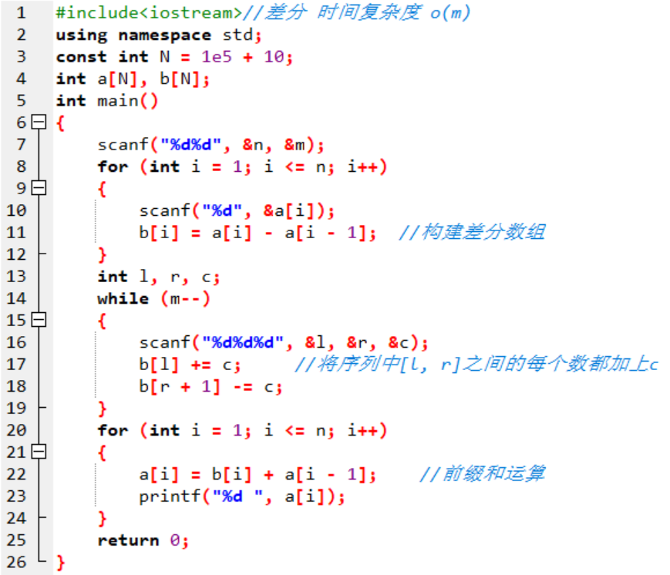

Slide 78
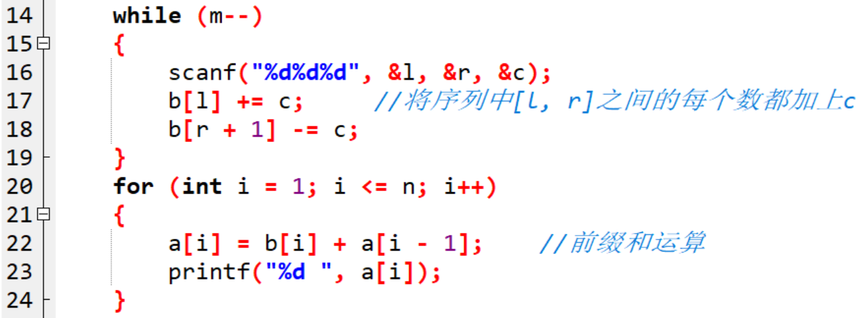

Slide 79
1184 差分矩阵
输入一个 n 行 m 列的整数矩阵，再输入 q 个操作，每个操作包含五个整数 x1,y1,x2,y2,c，其中 (x1,y1) 和 (x2,y2) 表示一个子矩阵的左上角坐标和右下角坐标。
每个操作都要将选中的子矩阵中的每个元素的值加上 c。
请你将进行完所有操作后的矩阵输出。
样例输入
3 4 3
1 2 2 1
3 2 2 1
1 1 1 1
1 1 2 2 1
1 3 2 3 2
3 1 3 4 1
样例输出
2 3 4 1
4 3 4 1
2 2 2 2

Slide 80
二维差分
让二维数组被选中的子矩阵中的每个元素的值加上c,是否也可以达到O(1)的时间复杂度。答案是可以的，考虑二维差分。
a[][]数组是b[][]数组的前缀和数组，那么b[][]是a[][]的差分数组
原数组： a[i][j]
构造差分数组： b[i][j]
使得a数组中a[i][j]是b数组左上角(1,1)到右下角(i,j)所包围矩形元素的和。

Slide 81
二维差分
差分数组：
首先给定一个原数组a： a[1][1],a[1][2],a[1][3],a[1][4],a[2][1],...,a[3]a[4];
然后我们构造一个数组b ：
b[1][1] ,b[1][2] , b[1][3]... b[3][4];
使得 a[i][j] = b[1][1]+b[1][2]+ ....+b[i]
3 4
1 2 2 1
3 2 2 1
1 1 1 1

Slide 82
差分
差分可以看成前缀和的逆运算。
差分数组：
首先给定一个原数组a：a[1], a[2], a[3]....... a[n];
然后我们构造一个数组b ：b[1] ,b[2] , b[3]... b[i];
使得 a[i] = b[1] + b[2 ]+ b[3] + .... + b[i]
也就是说，a数组是b数组的前缀和数组，反过来我们把b数组叫做a数组的差分数组。换句话说，每一个a[i]都是b数组中从头开始的一段区间和。

Slide 83
二维差分
让二维数组被选中的子矩阵中的每个元素的值加上c,是否也可以达到O(1)的时间复杂度。答案是可以的，考虑二维差分。
a[][]数组是b[][]数组的前缀和数组，那么b[][]是a[][]的差分数组
原数组： a[i][j]
构造差分数组： b[i][j]
使得a数组中a[i][j]是b数组左上角(1,1)到右下角(i,j)所包围矩形元素的和。

Slide 84
二维差分
让二维数组被选中的子矩阵中的每个元素的值加上c,是否也可以达到O(1)的时间复杂度。答案是可以的，考虑二维差分。
a[][]数组是b[][]数组的前缀和数组，那么b[][]是a[][]的差分数组
原数组： a[i][j]
构造差分数组： b[i][j]
使得a数组中a[i][j]是b数组左上角(1,1)到右下角(i,j)所包围矩形元素的和。

Slide 85
二维差分
让二维数组被选中的子矩阵中的每个元素的值加上c,是否也可以达到O(1)的时间复杂度。答案是可以的，考虑二维差分。
a[][]数组是b[][]数组的前缀和数组，那么b[][]是a[][]的差分数组
原数组： a[i][j]
构造差分数组： b[i][j]
使得a数组中a[i][j]是b数组左上角(1,1)到右下角(i,j)所包围矩形元素的和。

Slide 86
教学内容
01
差分
02
二维前缀和
03

Slide 87
[1494] 气球染色
N个气球排成一排，从左到右依次编号为1,2,3...N.每次给定2个整数a b(a <= b)，乐乐骑上他的“小飞鸽"牌电动车从气球a开始到气球b依次给每个气球涂一次颜色。但是N次以后乐乐已经忘记了第i个气球已经涂过几次颜色了，你能帮他算出每个气球被涂过几次颜色吗?
输入每个测试实例第一行为一个整数N, (N <= 100000).接下来的N行，每行包括2个整数a b(1<= a <= b <= N)。
每个测试实例输出一行，包括N个整数，第i个数代表第i个气球总共被涂色的次数。
输入样例
3
1 1
1 2
1 3
输出样例
3 2 1

Slide 88
分析
题意非常简单，n次操作，每次对[a,b]区间的每个球进行涂色，问每个球被被涂了几次？
暴力枚举，时间复杂度为0(n²),根据题目的数据范围n=1e5,会超时？
如何解决？
差分

Slide 89
差分
差分可以看成前缀和的逆运算。
差分数组：
首先给定一个原数组a：a[1], a[2], a[3]....... a[n];
然后我们构造一个数组b ：b[1] ,b[2] , b[3]... b[i];
使得 a[i] = b[1] + b[2 ]+ b[3] + .... + b[i]
也就是说，a数组是b数组的前缀和数组，反过来我们把b数组叫做a数组的差分数组。换句话说，每一个a[i]都是b数组中从头开始的一段区间和。

Slide 90
如何构造差分b数组？
最为直接的方法如下：
a[0]= 0;
b[1] = a[1] - a[0];
b[2] = a[2] - a[1];
b[3] = a[3] - a[2];
........
b[n] = a[n] - a[n-1];
我们只要有b数组，通过前缀和运算，就可以在O(n) 的时间内得到a数组 。

Slide 91
如何构造差分b数组？
最为直接的方法如下：
a[0]= 0;
b[1] = a[1] - a[0];
b[2] = a[2] - a[1];
b[3] = a[3] - a[2];
........
b[n] = a[n] - a[n-1];
我们只要有b数组，通过前缀和运算，就可以在O(n) 的时间内得到a数组 。

Slide 92
[1163] 差分
输入一个长度为 n 的整数序列。
接下来输入 m 个操作，每个操作包含三个整数 l,r,c，表示将序列 [l,r] 之间的每个数加上 c。
请你输出进行完所有操作后的序列。
输入格式
第一行包含两个整数 n 和 m。
第二行包含 n 个整数，表示整数序列。
接下来 m 行，每行包含三个整数 l，r，c，表示一个操作。
输出格式
共一行，包含 n 个整数，表示最终序列。

Slide 93
[1163] 差分
样例输入
6 3
1 2 2 1 2 1
1 3 1
3 5 1
1 6 1
样例输出
3 4 5 3 4 2
1≤n,m≤100000,
1≤l≤r≤n,
-1000≤c≤1000,
-1000≤整数序列中元素的值≤1000

Slide 94
分析1
给定区间[l,r]，让我们把a数组中的[l,r]区间中的每一个数都加上c,即 a[l]+c , a[l+1]+c , a[l+2]+c ,......, a[r] + c;
暴力做法是for循环l到r区间，时间复杂度O(n)，如果我们需要对原数组执行m次这样的操作，时间复杂度就会变成O(n*m)。有没有更高效的做法吗? 考虑差分做法。

Slide 95
分析2
a数组是b数组的前缀和数组，
a[i] = b[1] + b[2 ]+ b[3] + .... + b[i]
如果对b[i]的修改，会影响到a数组中从a[i]及往后的每一个数。
如 b[5]+1,则a[5]及其后面的数全部+1，
a[5]=b[1]+b[2]+b[3]+b[4]+b[5]
a[6]=b[1]+b[2]+b[3]+b[4]+b[5]+b[6]
... ...
a[r]=b[1]+b[2]+b[3]+b[4]+b[5]+.. +b[r]
即，让差分b数组中的 b[l] + c ,a数组变成 a[l] + c ,a[l+1] + c,..., a[n] + c;
a[l]-a[n]的值都加了一个c

Slide 96
分析3
b[l]+c，效果使得a数组中 a[l]及以后的数都加上了c(红色部分)，但我们只要求l到r区间加上c, 因此还需要执行 b[r+1]- c,让a数组中a[r+1]及往后的区间再减去c(绿色部分)，这样对于a[r] 以后区间的数相当于没有发生改变。
一维差分结论：给a数组中的[l, r]区间中的每一个数都加上c,只需对差分数组b做
b[l] + = c,b[r+1] - = c。
时间复杂度为O(1), 大大提高了效率。

Slide 99
[1637] 挤牛奶
三个农民每天清晨 5 点起床，然后去牛棚给三头牛挤奶。 第一个农民在300秒 (从 5点开始计时) 给他的牛挤奶，一直到 1000 秒。第二个农民在700秒开始，在1200 秒结束。第三个农民在1500秒开始，2100秒结束。 期间最长的至少有一个农民在挤奶的连续时间为 900 秒 (从 300 秒到 1200 秒)，而最长的无人挤奶的连续时间(从挤奶开始一直到挤奶结束)为300秒 (从 1200 秒到1500 秒)。
你的任务是编一个程序，读入一个有 n 个农民挤 n 头牛的工作时间列表，计算以下两点(均以秒为单位):
最长至少有一人在挤奶的时间段。
最长的无人挤奶的时间段。（从有人挤奶开始算起）

Slide 100
[1637] 挤牛奶
输入第一行一个正整数 n。接下来 n 行，每行两个非负整数 l,r，表示一个农民的开始时刻与结束时刻
对于 100% 的数据，1≤n≤5000，0≤l≤r≤10⁶ 。
输出一行，两个整数，即题目所要求的两个答案。
3
300 1000
700 1200
1500 2100
900 300

Slide 101
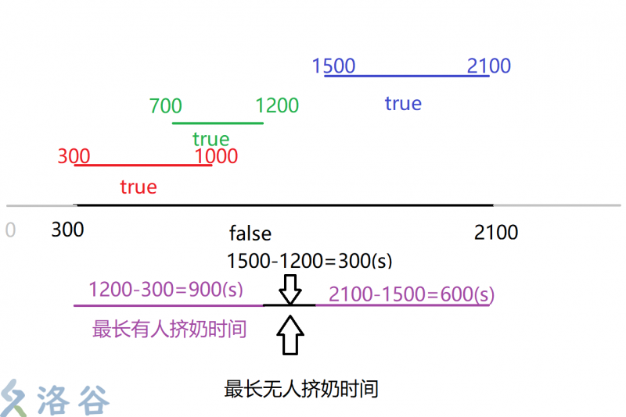
分析：枚举
n*n

Slide 102
分析
用差分求解。用O(1)的复杂度来表示一次O(n)的覆盖:设b[i]=a[i]-a[i-1]，则当a[l]到a[r]均增加一时，则只需b[l]++,b[r+1]--，其余的由于前后两相差未变，b不需改动。这样，便可以用b来表示a的变化.

Slide 103
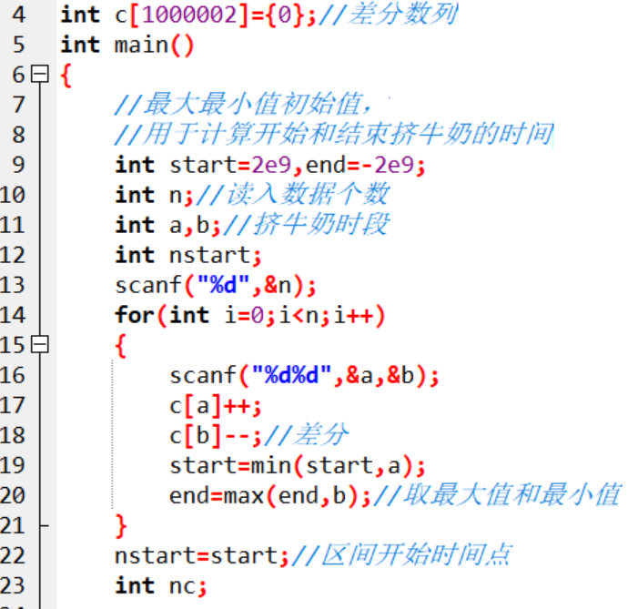

Slide 104
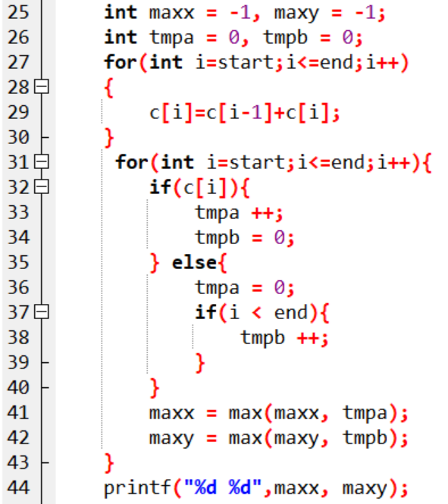

Slide 105
[1637] Tallest Cow
有N 头牛站成一行，被编队为1、2、3…N，每头牛的身高都为整数。 当且仅当两头牛中间的牛身高都比它们矮时，两头牛方可看到对方。
现在，我们只知道其中最高的牛是第 i 头，它的身高是 H ，剩余牛的身高未知。
但是，我们还知道这群牛之中存在着 M 对关系，每对关系都指明了某两头牛 A 和 B 可以相互看见。
求每头牛的身高的最大可能值是多少。
输入第一行：四个以空格分隔的整数：n,i,h,R；
i 和 h 表示第 i 头牛的高度为 h，他是最高的奶牛）
接下来 R 行：两个不同的整数 a 和 b（1≤a,b≤n）

Slide 106
[1636] Tallest Cow
n(牛的数量),i,h,R（R条信息）
i 和 h 表示第 i 头牛的高度为 h，他是最高的奶牛）
n R i H
9 3 5 5
1 3 (a 和 b（1≤a,b≤n)
5 3
4 3
3 7
9 8
5
4
5
3
4
4
5
5
5
1≤n≤10000，1≤h≤1000000，0≤R≤10000

Slide 107
分析
题意讲到当且仅当两头牛中间的牛身高都比它们矮时，两头牛方可看到对方，即所有(a,b)不存在相交关系，都是嵌套关系。
a
b
a+1
b-1
a+2
b-2

Slide 108
因为要看见，所以中间的牛身高都要至少低于1，又因为牛身高要最大，所以身高只能低于1，将（a,b)间的每个元素减1
初始状态
插入(a,b)
插入(c,d)
插入(e,f)

Slide 109
分析总结
题目中R条对视关系实际上反映了牛之间身高的相对大小关系，我们可以建立一个t数组，初值均为0，若a和b(a<b)可以相互看见，则把数组t 中下标为a+1到b-1的数都减去1，即a和b中间的牛，身高至少要比它们小l。因为第i头牛最高为h，初始所有牛的身高为h。因为第i头牛最高，所以最终line[i]=0,其它牛与第i头牛的身高差距体现在数组t中，即第j头牛的身高为H+line[j]。
对于每一对输入的a和b，如果用循环来标记a+1到b-1都减1的话，整个算法的时间复杂度为O(N*M)，会超时。我们可以令t[a+l]减1, t[b] 加1。即“身高减1”的影响从a+1开始，持续到b-1，在b结束。然后对t数组做前缀和，这样就把对一个区间的操作转化为左、右两个端点的操作，再通过 前缀和得到原问题的解，此时算法的时间复杂度为O(N+M)。 需注意，两头牛的对视关系(a,b)可能会重复输入，对于重复的关系，只处理一次即可。

Slide 110
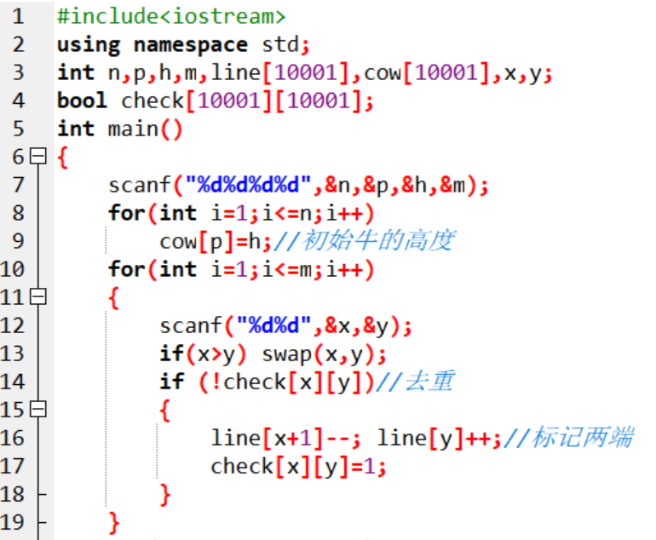

Slide 111
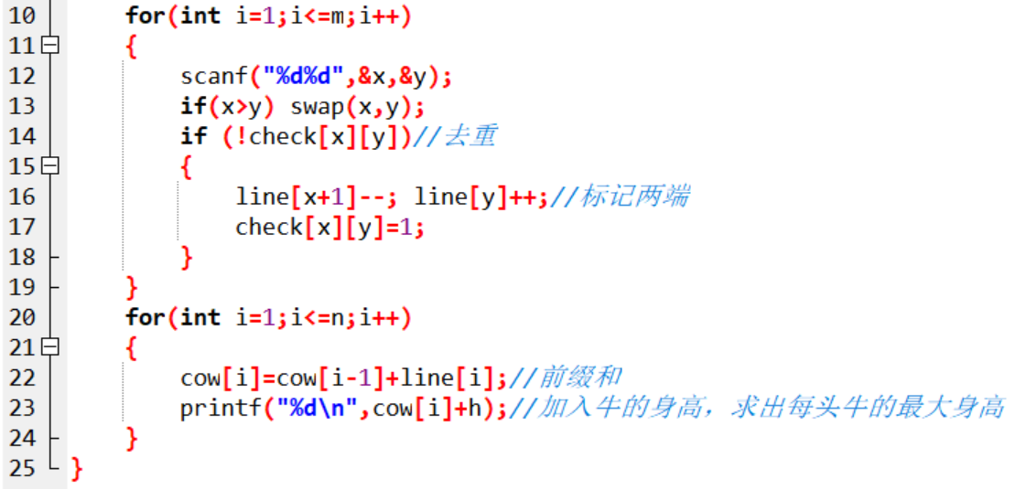

Slide 112
[8253] The Lazy Cow
懒洋洋的奶牛贝茜想将自己放置在田野中的某个位置，以便可以在短距离内尽可能多地吃到美味的草。贝茜所在的田野中共有 N 片草地，我们可以将田野视作一个一维数轴。
第 i 片草地中包含 gi 单位的青草，位置坐标为 xi。
不同草地的位置不同。 贝茜想选取田野中的某个点作为她的初始位置（可能是某片草地所在的点）。 只有一片草地与她的初始位置的距离不超过 K 时，贝茜才能吃到那片草地上的草。
如果贝茜选择最佳初始位置，请确定她可以吃到的青草最大数量。

Slide 113
[8253] The Lazy Cow
输入第一行包含两个整数 N 和 K。
接下来 N 行，每行描述一片草地，包含两个整数 gi 和 xi。 输出如果贝茜选择最佳初始位置，则她可以吃到的青草最大数量。
1≤N≤10⁵,
1≤gi≤10000,
0≤xi≤10⁶,
1≤K≤2×10⁶
4 3
4 7
10 15
2 2
5 1
11
最佳初始位置选择为 x=4，可以吃到 x=1,x=2,x=7 处的青草。

Slide 114
分析
4 3
4 7
10 15
2 2
5 1
x=4

Slide 115
分析1:前缀和
首先，观察数据范围，xi 不算太大，可以用一个一维数组存下来所有的坐标对应的值，根据题意转换一下问题： 题目等价于问
其中i是数轴上的某一个位置，因此我们先想想暴力的做法。
暴力枚举i，然后遍历求出 ，这样做的时间复杂度是O(n²) 的，因为外层枚举是 O(n)，内层求和是 O(n)。过不了。
然后观察到，他需要用到 某一段区间和，所以不难想到，我们可以预处理出 前缀和 然后用 O(1)的时间优化掉内层循环。
一些细节，由于他的下标是从 0 开始的，因此我们不妨给所有的下标都 +1 ，省去边界条件。
然后在内层循环算 i-k and i+k 的时候，不能越界，所以要在计算左边界的时候与 1 取 max，计算右边界的时候与 N-1 取 min时间复杂度：O(N) ，其中 N 是坐标轴 x 的值域。

Slide 116
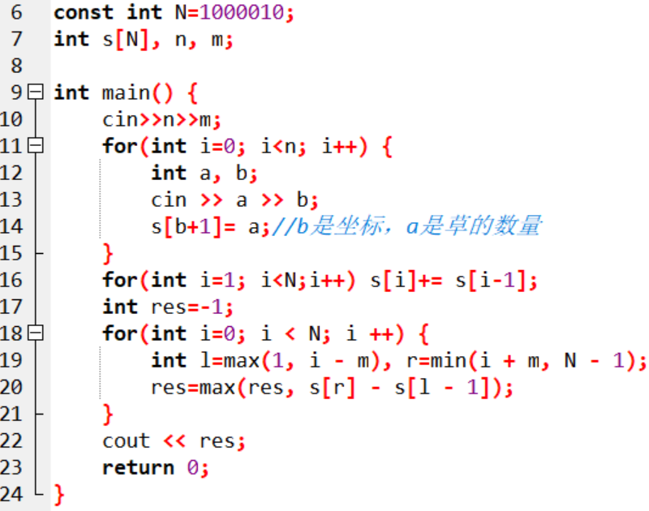

Slide 117
分析2:差分
如果这个点有草的话， 就将x-k到x+k都加上g，
最后统计一下所有点中数最大的，然后输出就可以了。
插入时间复杂度是O(nlogn)，遍历最多有2n个数，总时间复杂度就是O(nlogn)。

Slide 118
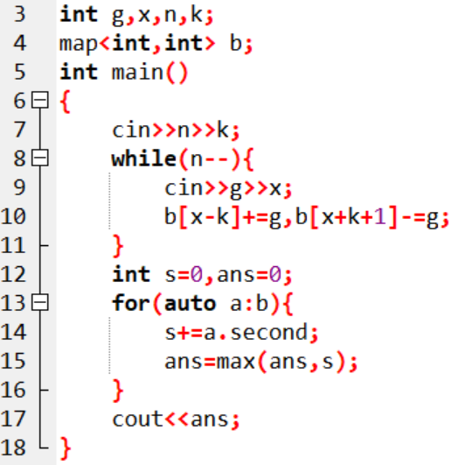

Slide 119
[7957] Air Cownditioning
John 的牛棚包含一排 N 个牛栏，编号为 1…N，每个牛栏里有一头牛。 第 i 头奶牛希望她的牛栏中的温度是 pi，而现在她的牛栏中的温度是 ti。为了确保每头奶牛都感到舒适，Farmer John 安装了一个新的空调系统。该系统进行控制的方式非常有趣，他可以向系统发送命令，告诉它将一组连续的牛栏内的温度升高或降低 1 个单位——例如「将牛栏 5…8 的温度升高 1 个单位」。一组连续的牛栏最短可以仅包含一个牛栏。
请帮助 Farmer John 求出他需要向新的空调系统发送的命令的最小数量，使得每头奶牛的牛栏都处于其中的奶牛的理想温度。

Slide 120
[7957] Air Cownditioning
输入的第一行包含 N。下一行包含 N 个非负整数 p1…pN，用空格分隔。最后一行包含 N 个非负整数 t1…tN。
输出一个整数，为 Farmer John 需要使用的最小指令数量。
5
1 5 3 3 4
1 2 2 2 1
5
Initial temperatures: 1 2 2 2 1
Increase stalls 2..5: 1 3 3 3 2
Increase stalls 2..5: 1 4 4 4 3
Increase stalls 2..5: 1 5 5 5 4
Decrease stalls 3..4: 1 5 4 4 4
Decrease stalls 3..4: 1 5 3 3 4

Slide 121
分析
题目可以抽象为给定两个有 n 个数的序列 {pi}和 {ti}。每次对{ti}进行如下操作：选择一个区间，将区间内的数全部加 1 或减 1。求使得所有 t_{i} 与 pi相当的操作次数最少。
分别定义 {ai} 和{bi}为{pi}和{ti} 的差分数组，则最后所有 ti与pi 相等，等价于所有 bi​和ai相等。
不难发现，若选择区间 [l,r] 中的数加 1，则等价于bl加2，br+1减1.
因为要求最小操作次数，所以每次将一个 bi>ai的数减1，bi<ai的数加1.

Slide 123
[8238] Painting the Fence
农夫约翰发明了一种绝妙的方法来粉刷牛棚旁边的长栅栏（把栅栏想象成一维的数轴）。 他只需要在他最喜欢的奶牛贝茜身上挂一个刷子，然后在一旁悠闲的喝凉水就行了。
贝茜沿着栅栏来回走动时，会将她走过的栅栏部分涂上油漆。
贝茜从栅栏上的位置 0 处开始，共进行 N 次移动。移动可能形如 10 L，表示向左移动 10 单位距离，也可能形如 15 R，表示向右移动 15 单位距离。
给定贝茜的 N 次移动列表，约翰想知道至少被涂抹了 2 层油漆的区域的总长度。 整个行进过程中，贝茜距离出发地的距离不会超过 10⁹。

Slide 124
6
2 R
6 L
1 R
8 L
1 R
2 R
共有 6 单位长度的区域至少被涂抹 2 层油漆。
这些区域为 (-11,-8),(-4,-3),(0,2)。
如果按照左闭右闭那么样例的长度显然是9，而左闭右开显然是正确的
样例过程(排序后)：
6

Slide 125
这道题一看就是差分，但是难就难在边界的判断上，即统计长度的时候应该考虑哪些端点，题目在这里没有表达清楚，统计区间时，区间应该是左闭右开，所以我们在差分的时候,就不用包括右端点.
看了一下大家的题解大部分都是左闭右闭的，虽然在统计的时候方便求结果，但是不方便理解题面，在调试的过程中也很不清晰，而左闭右开在调试是可以清晰看到每一步，且与题面更相符

Slide 127
[8236] 干草堆
贝茜对她最近在农场周围造成的一切恶作剧感到抱歉，她同意帮助农夫约翰把一批新到的干草捆堆起来。 开始时，共有 N 个空干草堆，编号 1∼N。 约翰给贝茜下达了 K 个指令，每条指令的格式为 A B，这意味着贝茜要在 A..B 范围内的每个干草堆的顶部添加一个新的干草捆。 例如，如果贝茜收到指令 10 13，则她应在干草堆 10,11,12,13 中各添加一个干草捆。 在贝茜完成了所有指令后，约翰想知道 N 个干草堆的中值高度——也就是说，如果干草堆按照高度从小到大排列，位于中间的干草堆的高度。 方便起见，N 一定是奇数，所以中间堆是唯一的。 请帮助贝茜确定约翰问题的答案。

Slide 128
输入 第一行包含 N 和 K。 接下来 K 行，每行包含两个整数 A,B，用来描述一个指令。 输出完成所有指令后，N 个干草堆的中值高度。 数据范围 1≤N≤106, 1≤K≤25000, 1≤A≤B≤N

Slide 130
[3075] 阿里巴巴2
四十大盗有一次拿到了许多金币，他们在考虑怎么分配这个财宝？思考良久，四十大盗的头领找到了阿里巴巴来一起分这个金币。现在四十大盗的团队已经发展壮大了，总共有n个大盗，从左到右一次编号为1,2,3,4,5,...,n。
同时他们拿到了幕后大佬的投资，三个人一起来分金币 头领、阿里巴巴、幕后大佬每次发金币都是从一个位置开始，只把金币发给这个人和他右边的所有人。但是他们发金币的规则不一样。
1、阿里巴巴发金币会从某个位置开始，依次给后面的人发1个金币，到发给编号为n的人。
2、头领发金币会从某个位置开始，给第一个人发1个金币，第二个人发2个金币，第三个人发3个金币...直到发给编号为n的人。
3、幕后大佬发金币会从某个位置开始，给第一个人发1个金币，第二个人发4个金币，第三个人发9个金币...第k个人发k²个金币，直到发给编号为n的人。
现在有m轮发金币，告诉你每轮发金币的人和开始发的位置，小朋友你能告诉我最后每个大盗分到了多少金币吗？

Slide 131
分析
本题给定一个长度为n，初始值为0的数组，有三个操作。 1.从某个位置开始，给数组后面每一项加1
2.从某个位置开始，给数组后面每一项依次加上1，2，3，... 3.从某个位置开始，给数组后面每一项依次加上1，4，9，...
给定m个操作，求最后每个位置数组的值。 题解：注意到，三个操作是独立的，因此我们只需要分别考虑每个操作的值，相加即可。 对于操作1：是最简单的差分，a[p]+=1 ,a[n+1]-1即可**(a[n+1]-1这一步可以省略，因为最后只需要前n个值)**

Slide 132
分析
对于操作2：举个例子，如果原数组为[0,0,0,0,0,0,0] ,从位置三开始进行操作2，数组变为 [0,0,1,2,3,4,5] 该数组的**差分数组**变为 [0,0,1,1,1,1,1] 该数组**差分数组**的**差分数组**变为[0,0,1,0,0,0,0]
故进行两次差分即可(给一个数组加上一个等差数列也可以用这个方法) 对于操作3：举个例子，如果原数组为 [0,0,0,0,0,0,0] ,
从位置三开始进行操作3，数组变为 [0,0,1,4,9,16,25] 该数组的**差分数组**变为 [0,0,1,3,5,7,9] 该数组**差分数组**的**差分数组**变为[0,0,1,2,2,2,2] 该数组**差分数组**的**差分数组**的**差分数组**变为[0,0,1,1,0,0,0]故进行三次差分即可

Slide 135
1184 差分矩阵
输入一个 n 行 m 列的整数矩阵，再输入 q 个操作，每个操作包含五个整数 x1,y1,x2,y2,c，其中 (x1,y1) 和 (x2,y2) 表示一个子矩阵的左上角坐标和右下角坐标。
每个操作都要将选中的子矩阵中的每个元素的值加上 c。
请你将进行完所有操作后的矩阵输出。
样例输入
3 4 3
1 2 2 1
3 2 2 1
1 1 1 1
1 1 2 2 1
1 3 2 3 2
3 1 3 4 1
样例输出
2 3 4 1
4 3 4 1
2 2 2 2

Slide 136
二维差分
让二维数组被选中的子矩阵中的每个元素的值加上c,是否也可以达到O(1)的时间复杂度。答案是可以的，考虑二维差分。
a[][]数组是b[][]数组的前缀和数组，那么b[][]是a[][]的差分数组
原数组： a[i][j]
构造差分数组： b[i][j]
使得a数组中a[i][j]是b数组左上角(1,1)到右下角(i,j)所包围矩形元素的和。

Slide 137
二维差分
差分数组：
首先给定一个原数组a： a[1][1],a[1][2],a[1][3],a[1][4],a[2][1],...,a[3]a[4];
然后我们构造一个数组b ：
b[1][1] ,b[1][2] , b[1][3]... b[3][4];
使得 a[i][j] = b[1][1]+b[1][2]+ ....+b[i]
3 4
1 2 2 1
3 2 2 1
1 1 1 1

Slide 138
差分
差分可以看成前缀和的逆运算。
差分数组：
首先给定一个原数组a：a[1], a[2], a[3]....... a[n];
然后我们构造一个数组b ：b[1] ,b[2] , b[3]... b[i];
使得 a[i] = b[1] + b[2 ]+ b[3] + .... + b[i]
也就是说，a数组是b数组的前缀和数组，反过来我们把b数组叫做a数组的差分数组。换句话说，每一个a[i]都是b数组中从头开始的一段区间和。

Slide 139
二维差分
让二维数组被选中的子矩阵中的每个元素的值加上c,是否也可以达到O(1)的时间复杂度。答案是可以的，考虑二维差分。
a[][]数组是b[][]数组的前缀和数组，那么b[][]是a[][]的差分数组
原数组： a[i][j]
构造差分数组： b[i][j]
使得a数组中a[i][j]是b数组左上角(1,1)到右下角(i,j)所包围矩形元素的和。

Slide 140
二维差分
让二维数组被选中的子矩阵中的每个元素的值加上c,是否也可以达到O(1)的时间复杂度。答案是可以的，考虑二维差分。
a[][]数组是b[][]数组的前缀和数组，那么b[][]是a[][]的差分数组
原数组： a[i][j]
构造差分数组： b[i][j]
使得a数组中a[i][j]是b数组左上角(1,1)到右下角(i,j)所包围矩形元素的和。

Slide 141
二维差分
让二维数组被选中的子矩阵中的每个元素的值加上c,是否也可以达到O(1)的时间复杂度。答案是可以的，考虑二维差分。
a[][]数组是b[][]数组的前缀和数组，那么b[][]是a[][]的差分数组
原数组： a[i][j]
构造差分数组： b[i][j]
使得a数组中a[i][j]是b数组左上角(1,1)到右下角(i,j)所包围矩形元素的和。

Slide 142
今天的课程结束啦……
下课了…
同学们再见！

